Slide 1
Toprak Kimyasal Özellikleri
TOPRAK BİLGİSİ DERSİ
ZTO203
Prof.Dr. Hasan Sabri Öztürk
hozturk@agri.ankara.edu.tr

Slide 2
Toprak Kimyası
Toprak kimyası
Kapsamı
Kimyasal reaksiyonlar
Topraklarda bitki, hayvan ve insana ait süreçler
Önemi
Doğal kaynakların oluşması
Çevrenin korunması
Ekosistemin sağlıklı sürdürülebilirliği

Slide 3
Kapsam
Toprakların kimyasal bileşimi
Toprak organik maddesinin doğası
Toprak solusyonunun kimyası
Toprak Reaksiyonu, asitliği ve alkaliliği
Toprakların tamponluk özelliği
İyon değişimi

Slide 4
Toprakların Kimyasal Bileşimi
Toprakların kimyasal bileşimi topraklardaki
Mineral/organik madde oranındaki değişimlerden
Mineral maddeyi oluşturan kısımdaki değişimlerden dolayı değişiklik gösterir
Ayrıca toprağa veya topraktan madde veya enerji giriş-çıkışı da toprak bileşiminin değişmesine neden olur. Örneğin
Katyonların yıkanmayla kaybı
Kil ve silt büyüklüğündeki parçacıkların kaybı veya kazanımı
Biyolojik olaylarda aktif etmenler ( ısı, nem, ışık, vb.)

Slide 5
Elementler
Kuru topraklarda en çok bulunan 10 element;
O, Si, Al, Fe, Ca, K, Na, Mg, Ti, C
Toprak Analizleri
Toprakların eritilmesi
Analitik teknikler
Optik spektroskopik teknik (ICP-OES)
Kütle spektroskopi tekniği (ICP-MS)
X-Ray Floresans (XRF)
Nötron Aktifleme tekniği (NAA)

Slide 6
Toprak Organik Maddesi
Kaynağına, canlı, ölü veya ayrışma derecesine bakılmaksızın, doğal, ısıyla değişmiş, biyolojik olarak türemiş, toprakta veya yüzeyinde bulunan, yaşayan bitkilerin toprak üstü kısmı hariç, organik materyalin hepsi toprak organik maddesidir.

Slide 7
Organik maddenin kaynakları
Bitki atıkları
Yeşil gübre bitkileri
Çiftlik gübresi
Kompostlanmış her türlü organik atık (meyve suyu, şarap veya gıda fabrika atıkları, yemek atıkları, vb.)

Slide 8
Organik maddenin ayrışması
Bitki materyalinin doğası
Bitki çeşidi, yaşı, kimyasal yapısı
Toprak
Havalanma, sıcaklık, nem, reaksiyon, verimlilik düzeyi
İklim
Nem, sıcaklık, solar radyasyon
Arazi şekli
İklim ve toprak bünyesinin birlikte etkisiyle
Arazi kullanım pratikleri

Slide 9
Toprak OM’nin Yararları ve İşlevleri
Biyolojik Özelliklere
Özellik | İşlev
Metabolik enerji kaynağı | Toprak biyolojik prosesler yönlendiren metabolik enerji sağlar
Makroelementlerin kaynağı | Toprak OM mineralize olmasıyla (ayrışmasıyla) bitkiye yarayışlı N, P ve S sağlar
Ekosistemi onarma ve iyileştirme özelliği | Doğal veya insan katkısı sonucu bozulan ekosistemin düzeltilmesini sağlar
Enzim aktiviteleri ve bitki ve mikrobiyal gelişmeyi teşvik veya engelleme | Topraktaki enzim aktiviteleri ve bitkilerin gelişmesini ve mikroorganizmaları, toprak humik maddesinine bağlı olarak teşvik eder veya engeller

Slide 10
Fiziksel Özellikler
Özellik | İşlev
Toprak yapısının dayanıklılığı | Toprak mineral tanecikleri arasında köprüler oluşturmak suretiyle, teksel taneciklerin bağlanmasında ve agregatların suya dayanıklılığının artırılmasını sağlar
Su tutma | Kütlesinin 20 katına kadar suyu tutabilmesi ve toprak yapısına ve boşluk geometrisine etkilerinden dolayı, OM toprakta su tutulmasını doğrudan etkiler.
Düşük çözünme | Toprağa ilave edilen OM toprak profilinin yıkanmasını ve olduğu gibi kalmasının sağlar
Renk | OM’nin koyu rengi toprağın termal özelliğini değiştirir.

Slide 11
Kimyasal özellikler
Özellik | İşlev
Katyon değişim kapasitesi | Toprak OM nin yüksek yüzey yükleri, katyonların (Al⁺³, Fe⁺³, K⁺, Mg⁺² Ca⁺² , NH₄⁺ ve metal mikroelementlerin) tutulmasını sağlar
Tamponlama kapasitesi ve pH etkisi | Toprak organik madesinin hafif asidik özelliği dolayısıyla tamponlama görevi görür ve toprak pH sının istenilen hafif asidik özelliğinin korunmasına yardım eder.
Metalleri şelatlaması | Metaller ve iz elementlerle dayanıklı kompleks bileşikler oluşturarak minerallerin çözünmesini artırır, mikrolementlerin kaybını azaltır, metallerin potansiyel toksikliğini azaltır, fosforun yarayışlılığını artırır.
Pestisitlerle reaksiyonu | OM topraktaki pestisitlerin ( böcek ilaçları) parçalanmasını, aktivitelerini ve kalıcılığını etkiler

Slide 12
Toprak solüsyonu
Toprak solüsyonu tarla kapasitesi veya daha yüksek tansiyonda su bulunduran toprakların sıvı kısmıdır.
Toprak solüsyonu Toprak suyu
Topak solüsyonu toprak kimyasal reaksiyonlarının olduğu kabul edilen ortamdır.
Toprak solüsyonunun bileşimi nem miktarına bağlı olarak değişir.

Slide 13
Toprak solüsyonu
Toprak solüsyonunun örneklenmesi
Birbirine karışmayan başka bir sıvı ile yer değiştirme
Ekstraksiyon (vakum, basınç veya santrifüj)
Derişimi ; 5 katyon ve 4 anyon
Katyonlar | Anyonlar
Na⁺ | NO₃⁻
K⁺ | HCO₃⁻
Mg⁺² | Cl⁻
Ca⁺² | SO₄⁻²
NH₄⁺

Slide 14
Toprak Reaksiyonu (pH)
Toprak reaksiyonu
İyonların hareketliliğini
Bitki besin elementlerinin yarayışlılığını
Ağır metallerin toksikliğini
Çökelme veya çözülme dinamiğini
Oksidasyon-indirgenme reaksiyonlarını
Mikroorganizma faaliyetlerini kontrol eder.

Slide 15
pH
Su için iyonlaşma sabiti
K_{w}=(H⁺)(OH⁻)=10⁻¹⁴
Nötr bir saf suda 1x10⁻⁷ g H, 1x10⁻⁷ g OH⁻ vardır
Bir litre saf sudaki hidrojen iyonları konsantrasyonunun tersinin logaritmasına pH denir
pH+pOH=14

Slide 16
Topraklardaki H İyon Kaynakları
Adsorbe edilmiş Al⁺³ iyonları
Al Al⁺³
^{Adsorbe Çözeltide}
^{Edilmiş}
Al⁺³ + 3H₂O →Al (OH)₃ + 3H⁺
Adsorbe edilmiş H⁺ iyonları
Kolloid

Slide 17
Topraklarda OH⁻ iyon kaynakları
2Na⁺ + CO₃⁻⁻ + 2HOH ↔ 2Na⁺ +2 OH⁻ + H₂CO₃
Na- H-
+ 2H₂O ↔ + 2Na+ 2OH-
Na- H-
Kolloid
Kolloid

Slide 18
Toprak çözeltisinin pH sı
Bazla Doygunluk Yüzdesi
Değişebilir bazik katyonların katyon değişim kapasitesine göre yüzde oranı
Kolloidin cinsi
Adsorbe edilen katyonun çeşidi ve birbirine olan oranı

Slide 19
Toprakların Tamponluk Özelliği
Toprakların değişmeye karşı gösterdiği direnç
Adsorbe edilmiş H⁺ Toprak çözeltisindeki H⁺
Potansiyel asitlik Aktif asitlik

Slide 20
Toprak Tuzluluğu
Tuzlu topraklar
Alkali topraklar
Tuzlu-alkali topraklar
 | EC dS m⁻¹ | Değişebilir Na % | pH
Tuzlu topraklar | >4 | <15 | <8,5
Alkali topraklar | <4 | >15 | >8,5
Tuzlu-alkali topraklar | >4 | >15 | ~8,5

Slide 21
 | EC dS m⁻¹ | Değişebilir Na % | pH
Tuzlu topraklar | >4 | <15 | <8,5
Alkali topraklar | <4 | >15 | >8,5
Tuzlu-alkali topraklar | >4 | >15 | ~8,5

Slide 22
İyon tutulması ve değişimi
Toprakların negatif yük kaynakları
İyonik yer değiştirme
Kırılmış bağlar
Organik madde
- Ca - H⁺
- Ca + 2HCl - H⁺ + CaCl₂
Kolloid
Kolloid

Slide 23
İyon değişimi
Etkileyen etmenler
Katyonun tipi
Değerlilik
Hidrate (sulu) çapı
Lİ < Na < NH₄ < K < Mg < Ca < Al
Katyonun derişimi
Ca Mg Na Na Na Na
+ Aşırı Na⁺ + Ca⁺⁺ + Mg⁺⁺ + K⁺ + Aşırı Na⁺
Mg K Ca Na Na Na Na
Toprak kolloidlerinin cinsi
Kolloid
Kolloid

Slide 24
Katyon Değişim Kapasitesi (KDK)
Toprağın sahip olduğu negatif yükler nedeniyle tutabildiği toplam katyon miktarına KDK denir.
Kaolinit 3-15 me 100g⁻
İllit 10-40 me 100g⁻
Klorit 10-40 me 100g⁻
Montmorillonit 80-100 me 100g⁻
Vermikulit 100-150 me 100g⁻

Slide 25
Kil Mineralleri

Slide 26
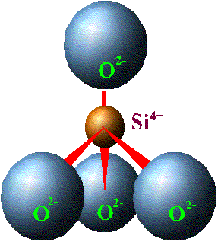
Silisyum Tetrahedral

Slide 27
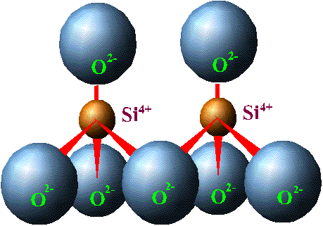
Silisyum Tetrahedral Tabaka

Slide 28
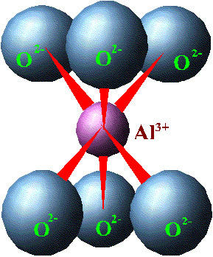
Alüminyum Oktahedron

Slide 29
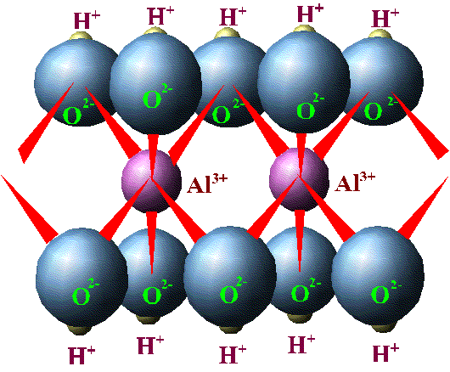
Alüminyum Oktahedron Tabaka

Slide 30
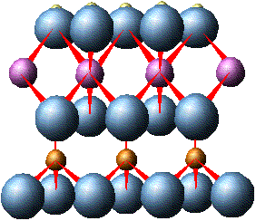
1:1

Slide 31
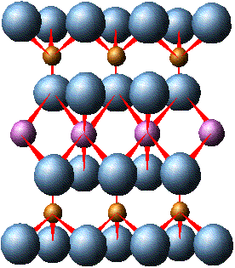
2:1

